Slide 1



MIN-CONFLICT SOLVER
Présentation du projet ADOMC
Présenté par :
2768 - ANDRIAMANANTENA Elvis Sylvano
2738 - TIDA Ratsaranjanahary Lauralien
2754 - SAMUELSON RAHITAVOLA Chrywdell Jeannioh
2587 - RABEARIMANANA Faniriniaina Luciano
MAI 2026
Notes:
Bonjour à tous. Nous sommes ravis de vous présenter aujourd'hui notre projet ADOMC, un solveur de problèmes de satisfaction de contraintes basé sur l'algorithme Min-Conflict. Notre application allie puissance algorithmique et interface moderne pour rendre ces concepts complexes accessibles et visuels. Nous avons développé un outil capable de résoudre des problèmes complexes tout en offrant une expérience utilisateur intuitive. Ce projet démontre comment l'intelligence artificielle peut être rendue compréhensible et interactive. Maintenant, permettez-moi de vous présenter l'équipe derrière ce travail.

Slide 2
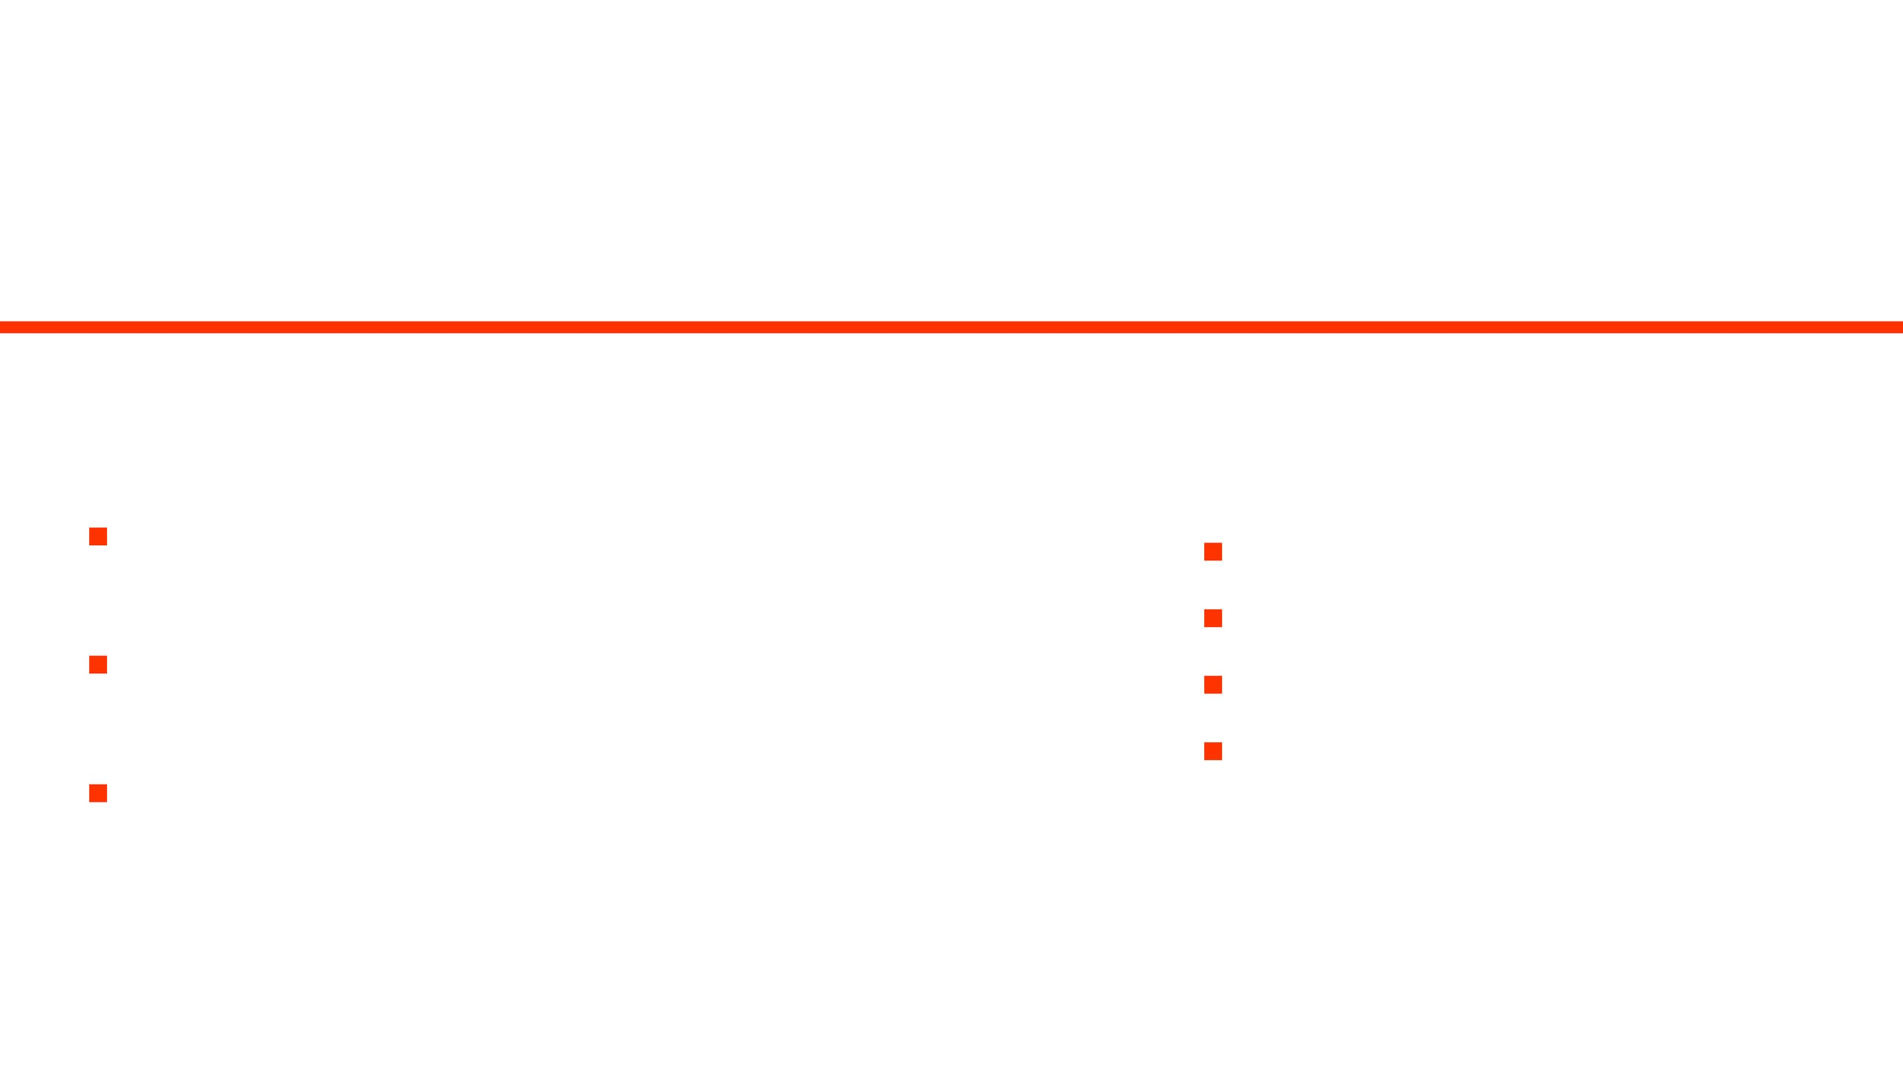
INTRODUCTION AUX CSP
QU'EST-CE QU'UN CSP ?
EXEMPLES CONCRETS
Définition : Un ensemble de variables, de domaines et de contraintes à satisfaire simultanément.
Planification d'horaires
Allocation de ressources
Importance : Fondamental pour l'optimisation combinatoire et l'IA décisionnelle.
Jeux (Sudoku, N-Reines)
Configuration industrielle
Complexité : Souvent NP-complets, nécessitant des heuristiques intelligentes.
Notes:
Pour commencer, qu'est-ce qu'un CSP ? C'est un cadre mathématique où l'on doit assigner des valeurs à des variables tout en respectant des règles strictes. Ces problèmes sont partout en informatique : de l'organisation de vos emplois du temps à la gestion des réseaux de télécommunication. Ils sont fondamentaux pour l'optimisation et la prise de décision automatisée. Comprendre les CSP est crucial pour de nombreuses applications d'IA. Alors, pourquoi avons-nous choisi de nous concentrer sur ce type de problème ?

Slide 3
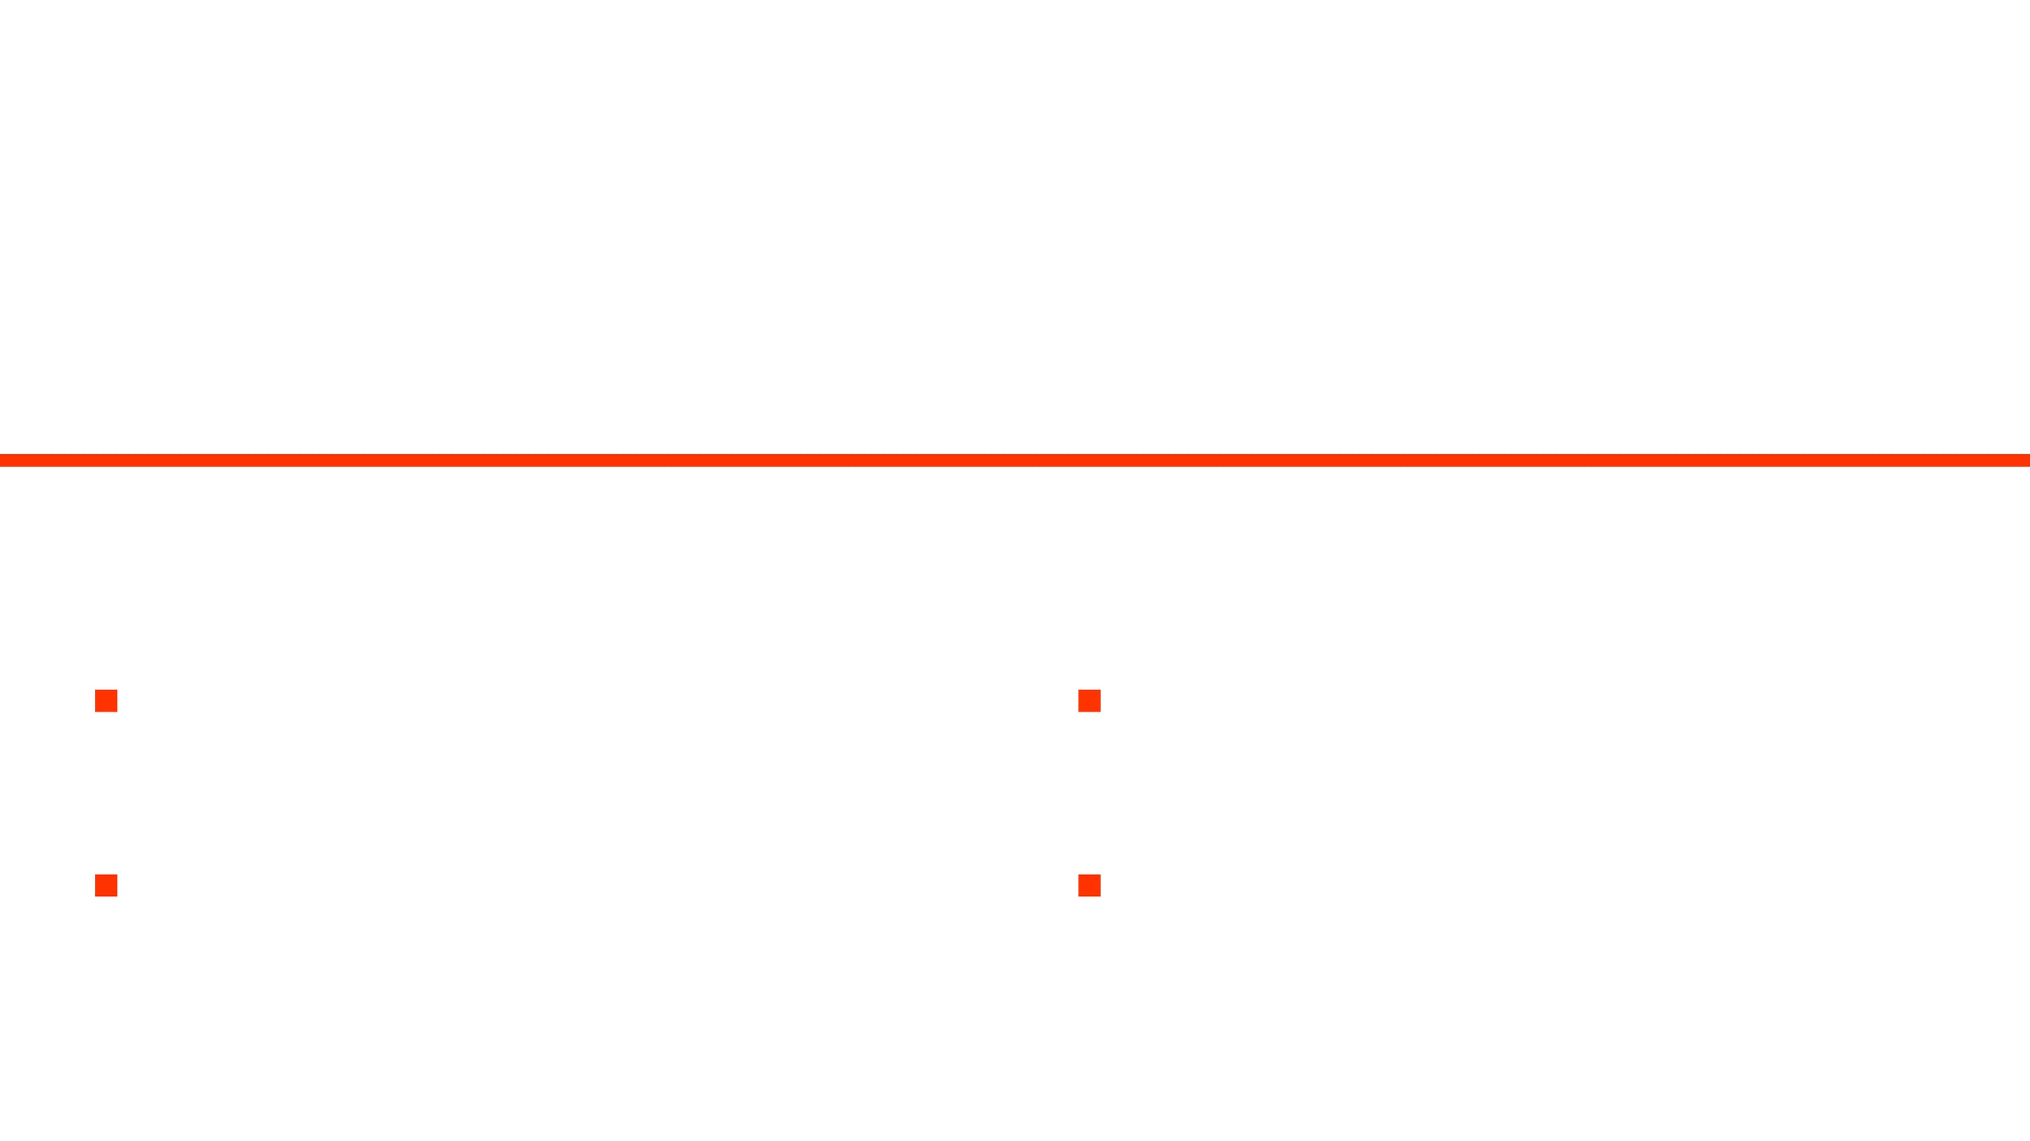
LE BESOIN : POURQUOI CE PROJET ?
DÉFIS DE RÉSOLUTION
OBJECTIFS PÉDAGOGIQUES
Complexité Algorithmique : Les CSP sont souvent NP-complets, rendant l'exploration exhaustive impossible.
Visualisation : Manque d'outils interactifs pour observer le comportement des heuristiques en temps réel.
Limites Humaines : Difficulté extrême de résoudre manuellement des problèmes à grande échelle (ex: 100 reines).
Accessibilité : Nécessité de rendre les concepts d'IA abstraits concrets via une interface moderne.
Notes:
La résolution manuelle d'un Sudoku complexe ou d'un problème de 100 reines est extrêmement difficile. Notre motivation était de créer un outil qui non seulement résout ces problèmes efficacement, mais permet aussi de visualiser chaque étape du processus pour mieux comprendre la logique derrière les algorithmes. Les CSP sont souvent NP-complets, ce qui rend la résolution manuelle impossible pour de grandes tailles. Il manquait des outils visuels pour comprendre le fonctionnement interne des algorithmes. Nous avions besoin d'algorithmes capables de trouver des solutions rapidement. Voyons maintenant comment nous avons abordé ces défis avec nos solutions algorithmiques.

Slide 4
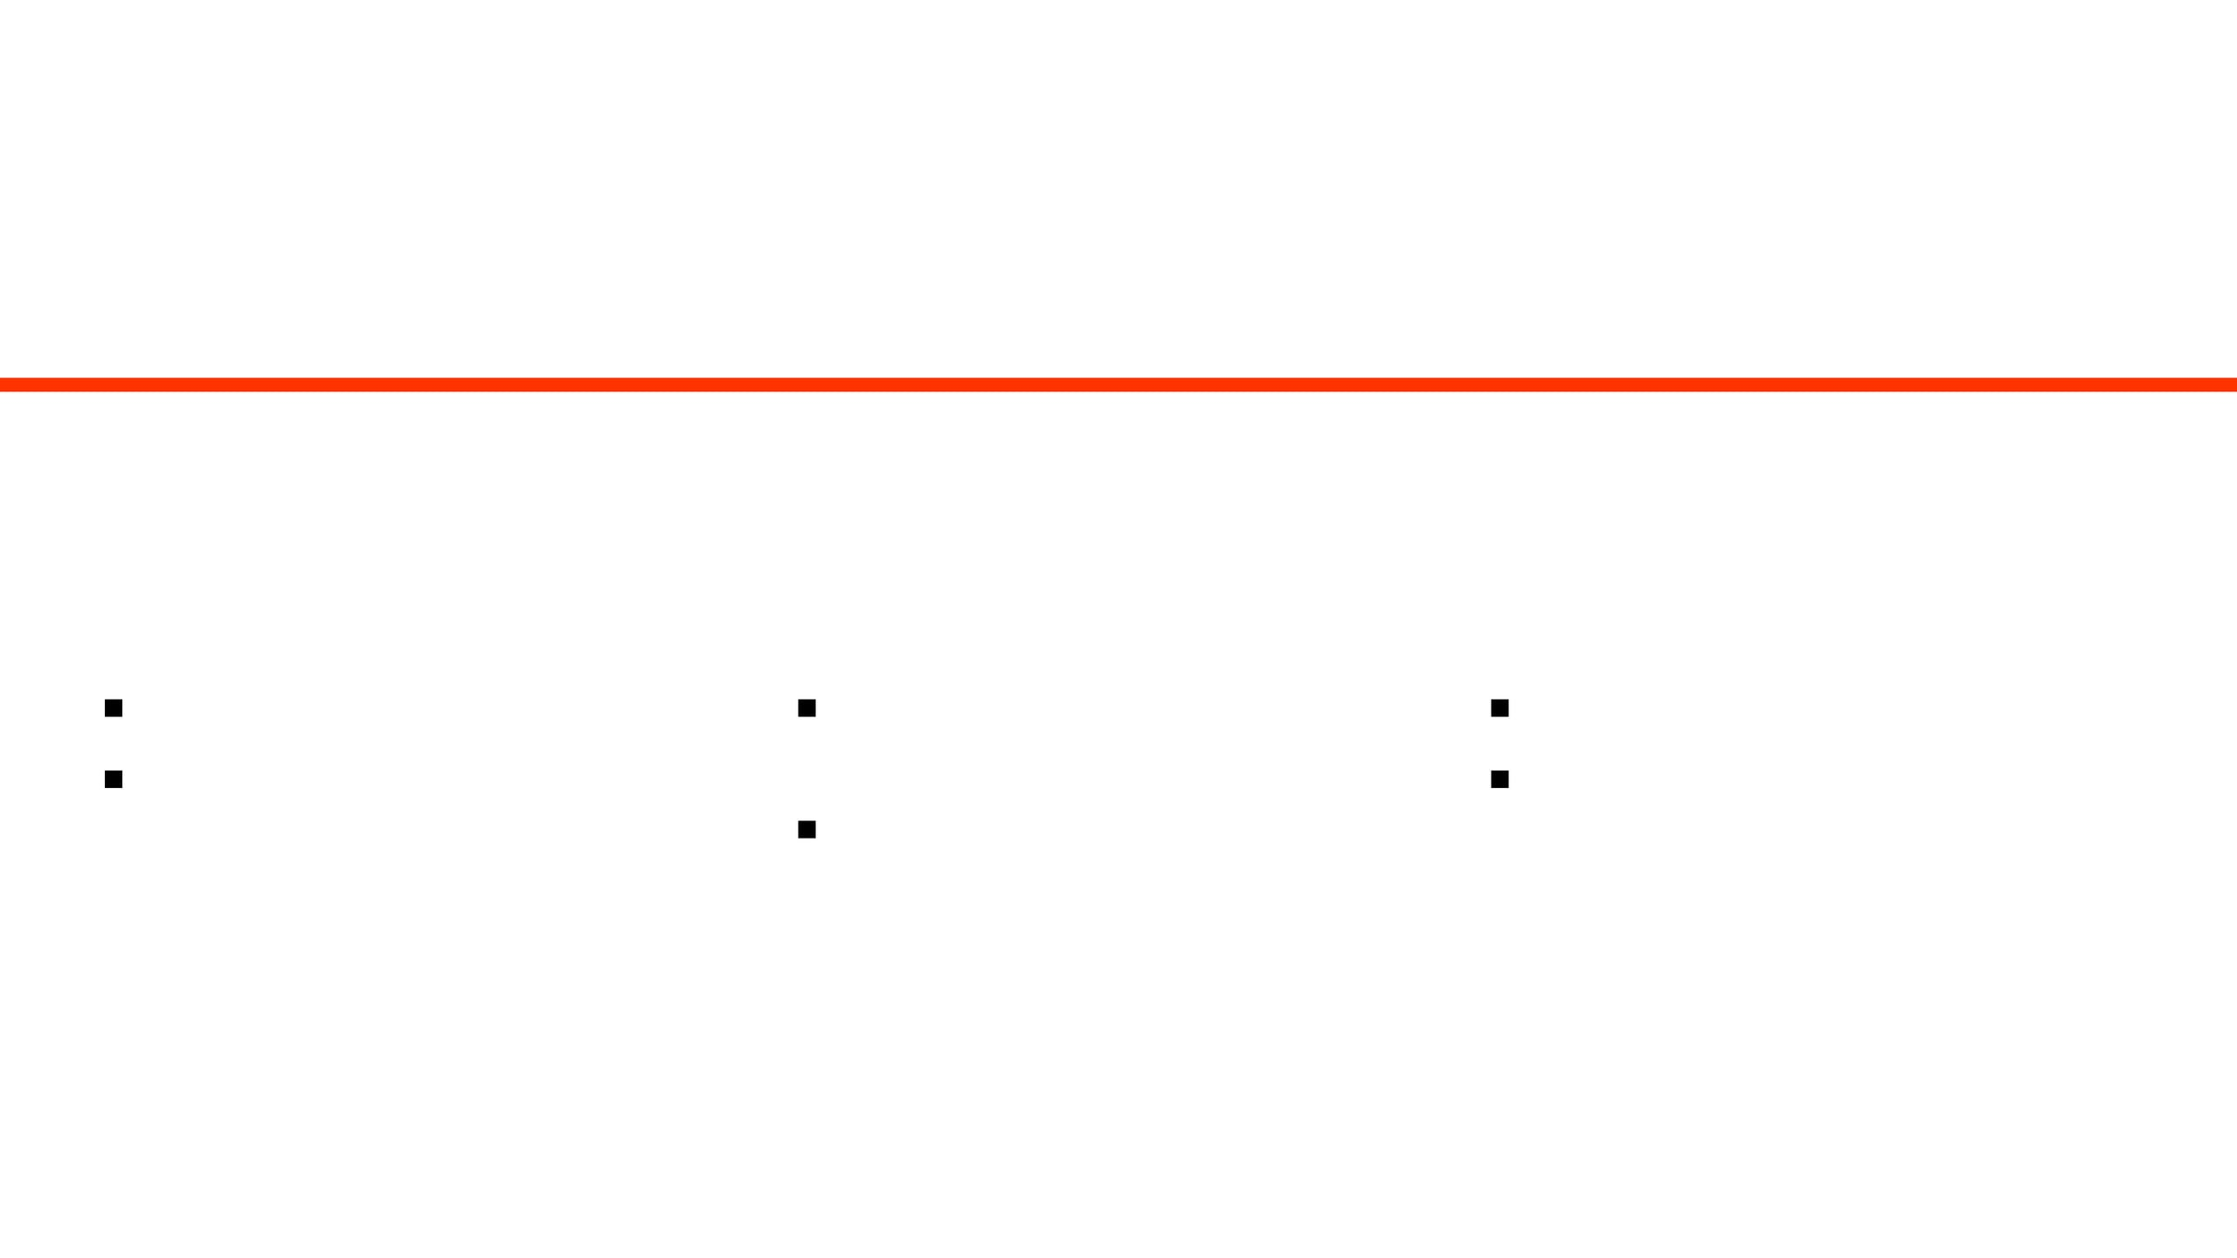
ALGORITHMES & SOLUTIONS
PROBLÈME 1 : EFFICACITÉ
PROBLÈME 2 : COMPLÉTUDE
PROBLÈME 3 : PÉDAGOGIE
Algorithme Min-Conflict
Backtracking avec MRV
Visualisation Interactive
Recherche locale stochastique.
Garantit de trouver une solution si elle
Timeline pour naviguer dans les étapes.
Idéal pour les CSP de grande taille (N-
existe.
Statistiques de performance en temps
Reines 100+).
Heuristique MRV pour réduire l'arbre de
réel.
recherche.
Focus : Réduction itérative des conflits locaux.
Focus : Compréhension visuelle du processus.
Focus : Exploration systématique optimisée.
Notes:
Nous avons implémenté deux approches complémentaires. Le Min-Conflict est excellent pour les grands problèmes car il réduit localement les erreurs. Pour garantir une solution exacte, nous utilisons le Backtracking optimisé avec l'heuristique MRV. Enfin, nous avons intégré une timeline pour suivre la résolution en temps réel. Le Min-Conflict est une recherche locale stochastique, idéale pour les CSP de grande taille. Le Backtracking avec MRV garantit de trouver une solution si elle existe. La visualisation interactive permet de comprendre le processus. Maintenant, parlons de la technologie que nous avons utilisée pour construire tout cela.

Slide 5
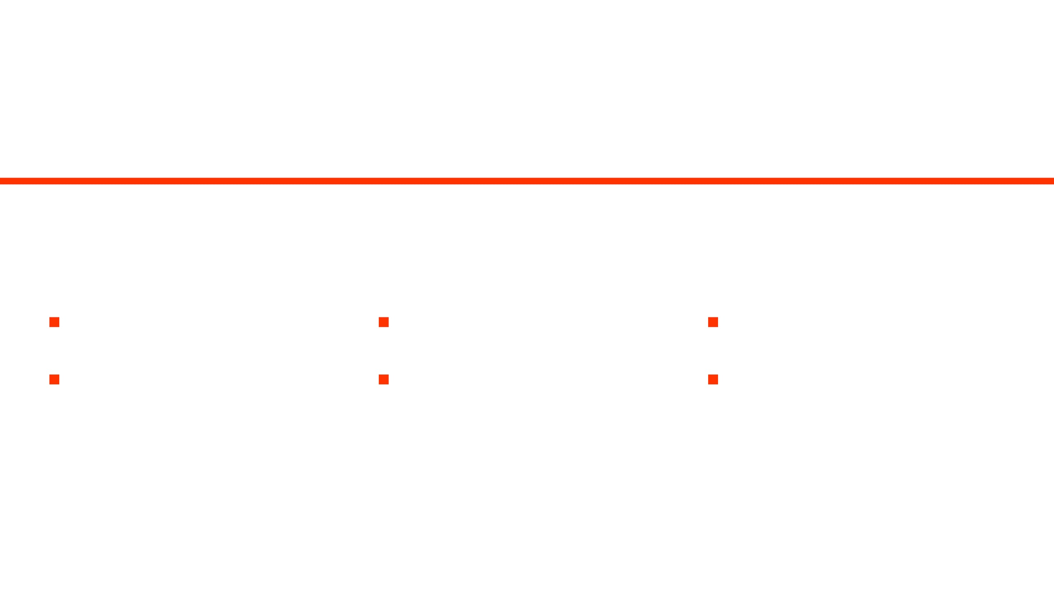


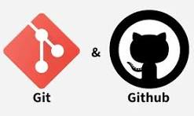
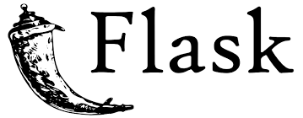


STACK TECHNIQUE ET OUTILS
BACKEND
FRONTEND
OUTILS
Python 3.11
JS Vanilla
Git & GitHub
Logique algorithmique robuste
Performance et fluidité totale
Gestion de version collaborative
Flask
Particles.js
VS Code
Micro-framework pour l'API REST
Effets visuels cyber-dynamiques
Environnement de développement
Notes:
Après avoir vu les problèmes et nos solutions algorithmiques, parlons de la manière dont nous les avons concrétisées. Notre stack technique est conçue pour l'efficacité et la modernité. Nous avons choisi Python 3.11 et Flask pour un backend robuste et léger. Côté frontend, JavaScript Vanilla assure une performance maximale et une fluidité totale. Particles.js ajoute une touche visuelle dynamique, renforçant l'expérience utilisateur. Maintenant, voyons comment ces outils s'intègrent dans notre architecture globale.

Slide 6
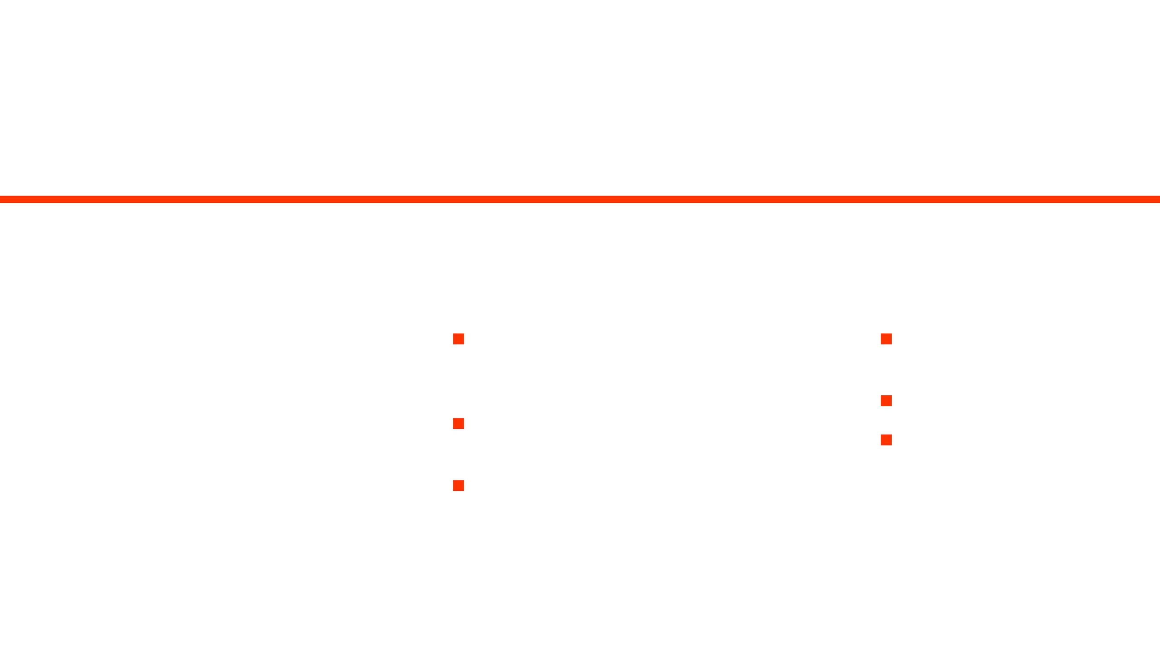
ARCHITECTURE & FONCTIONS
ARCHITECTURE
FONCTIONNALITÉS
DESIGN
FRONTEND (JS)
N-Reines :
Configuration dynamique, replay et statistiques.
Thème Sombre
▼ ▲
Interface Responsive.
Sudoku :
Niveaux de difficulté et analyse cellule par cellule.
API REST (FLASK)
Animations Particles.js.
Benchmarks :
Comparaison automatique des performances.
▼ ▲
BACKEND (PYTHON)
Notes:
Notre architecture est un modèle client-serveur classique, optimisé pour la réactivité. Le frontend, en JavaScript, communique avec notre API Flask, qui gère la logique complexe en Python. Cela nous permet d'offrir des fonctionnalités riches comme la configuration dynamique du N-Reines et l'analyse cellule par cellule du Sudoku. Nous avons aussi intégré des benchmarks pour comparer les algorithmes et un design cyberpunk sombre, entièrement responsive. Voyons maintenant comment tout cela prend vie lors de notre démonstration.

Slide 7
ARCHITECTURE & FONCTIONS
ARCHITECTURE
FONCTIONNALITÉS
DESIGN
FRONTEND (JS)
N-Reines :
Configuration dynamique, replay et statistiques.
Thème Sombre
▼ ▲
Interface Responsive.
Sudoku :
Niveaux de difficulté et analyse cellule par cellule.
API REST (FLASK)
Animations Particles.js.
Benchmarks :
Comparaison automatique des performances.
▼ ▲
BACKEND (PYTHON)
Notes:
Notre architecture est un modèle client-serveur classique, optimisé pour la réactivité. Le frontend, en JavaScript, communique avec notre API Flask, qui gère la logique complexe en Python. Cela nous permet d'offrir des fonctionnalités riches comme la configuration dynamique du N-Reines et l'analyse cellule par cellule du Sudoku. Nous avons aussi intégré des benchmarks pour comparer les algorithmes et un design cyberpunk sombre, entièrement responsive. Voyons maintenant comment tout cela prend vie lors de notre démonstration.

Slide 8
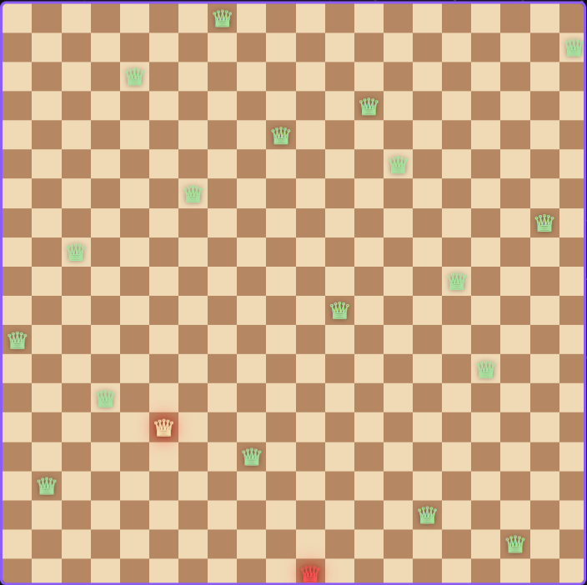
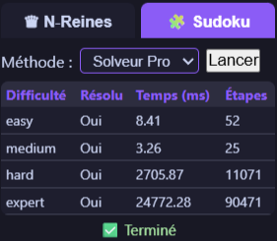
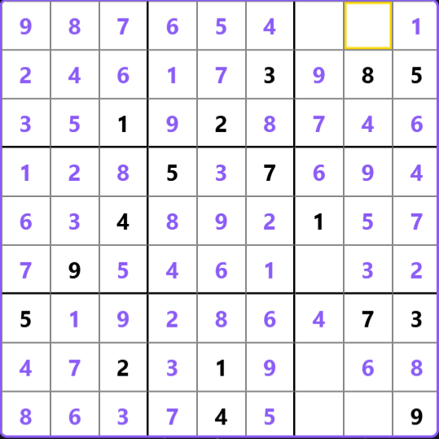
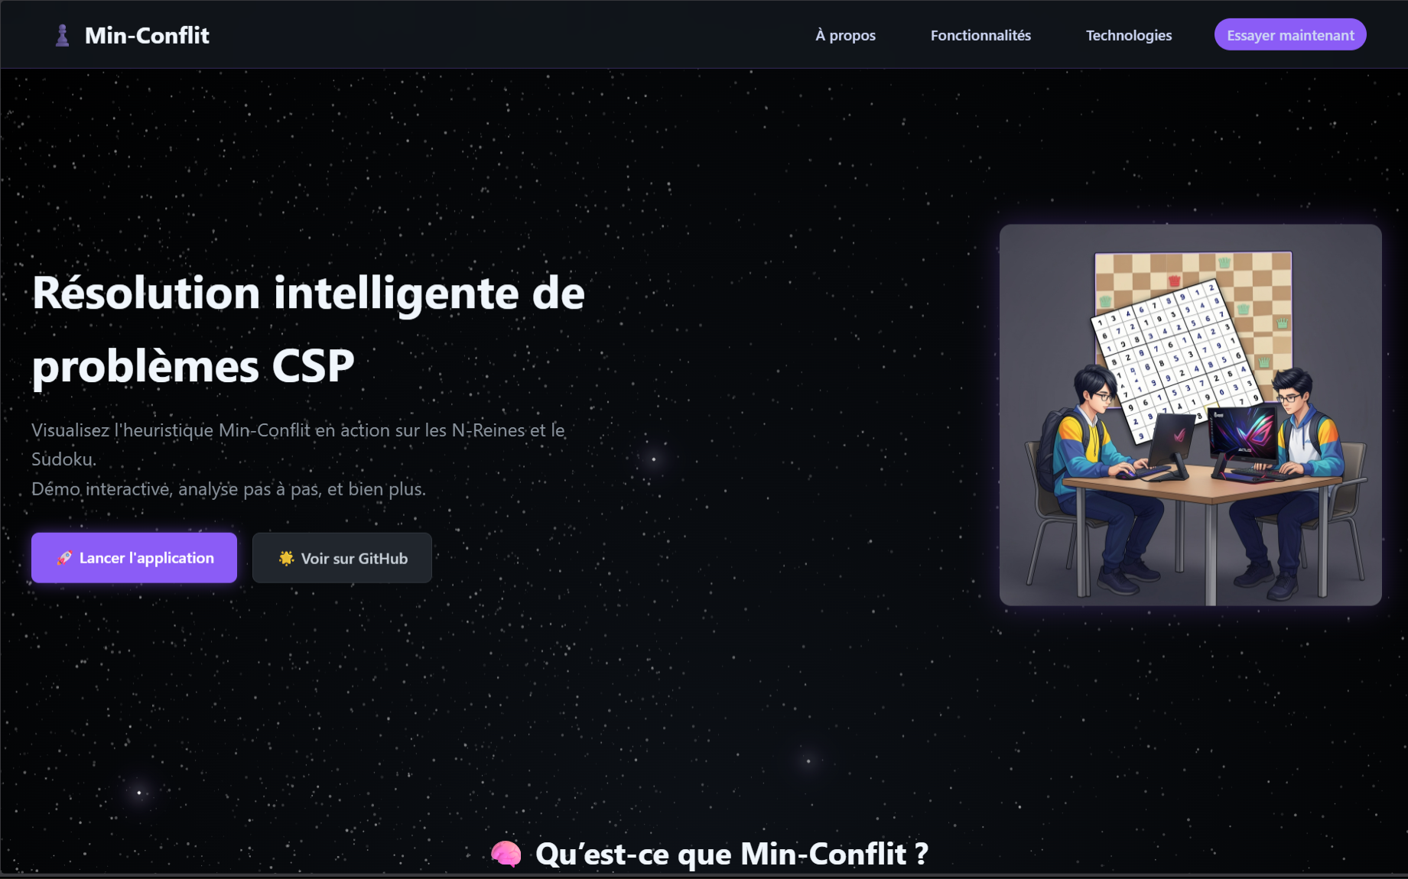
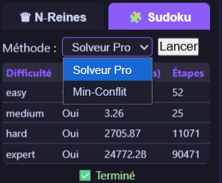
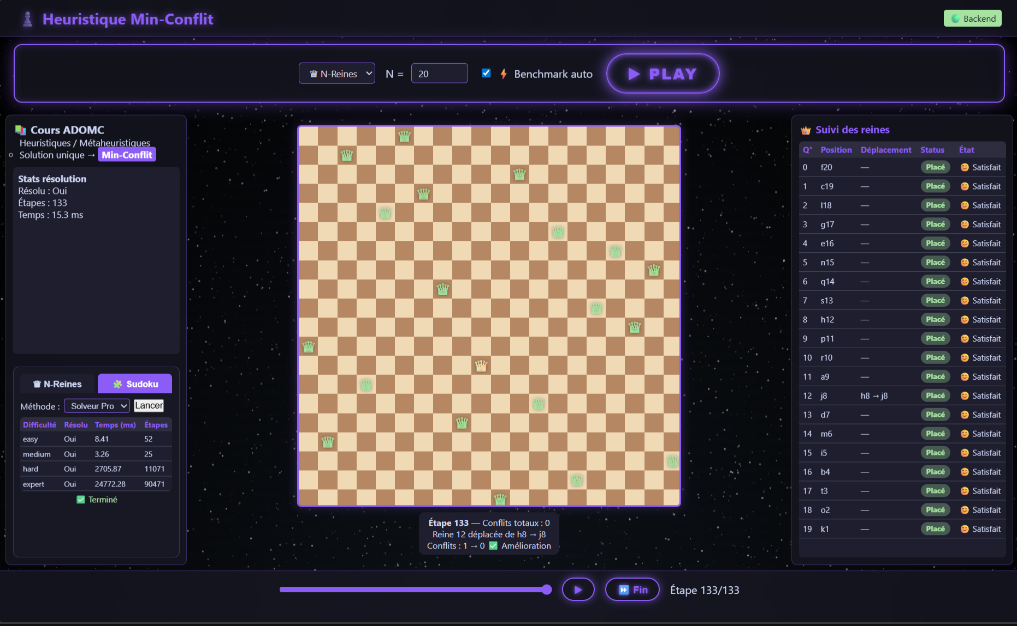

DÉMONSTRATION
01
02
03
INITIALISATION
RÉSOLUTION N-REINES
SUDOKU & BENCHMARKS
Lancement du serveur Flask :
Configuration 20x20 :
Niveau Expert Backtracking :
> python -m venv venv .\venv\Scripts\Activate.ps1
> python app.py
Navigation Landing Page :
Comparaison algorithmique:
Utilisation du slider timeline :
Présentation de l'interface :
Analyse des conflits:
Notes:
Passons à la démonstration pour voir ADOMC en action. Nous commencerons par lancer le serveur Flask et vous présenter la landing page interactive. Ensuite, nous résoudrons un problème de 20 reines, en utilisant le slider pour analyser les conflits pas à pas. Enfin, nous aborderons un Sudoku expert avec le backtracking, en commentant les statistiques de performance en temps réel. Cela vous donnera une idée concrète de la puissance de notre solveur. Après cette démonstration, nous conclurons et parlerons des perspectives d'avenir.

Slide 9
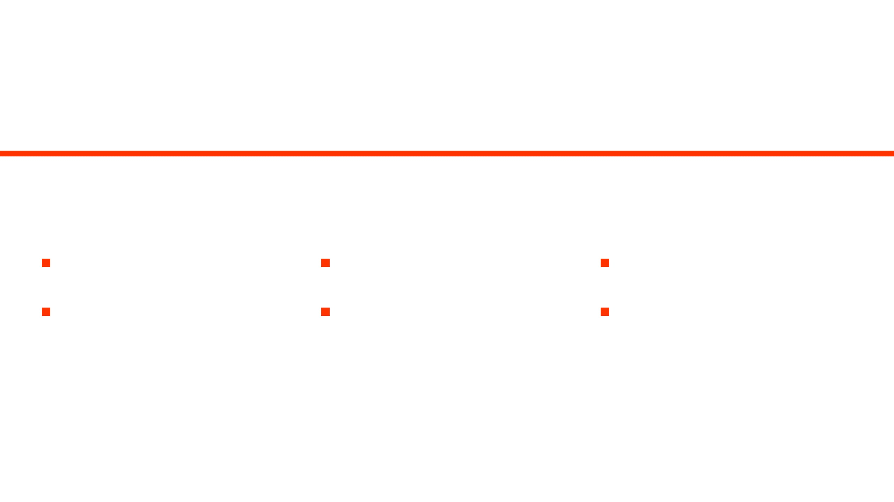
CONCLUSION & PERSPECTIVES
BILAN
DÉFIS
FUTUR
Application fonctionnelle et performante.
Optimisation des transferts de données API.
Nouvelles contraintes (Coloration de graphe).
Outil pédagogique de visualisation réussi.
Gestion de la fluidité des animations.
Déploiement Cloud (AWS/Azure).
MERCI DE VOTRE ATTENTION
Notes:
En résumé, ADOMC est une application fonctionnelle, performante et surtout très pédagogique. Nous avons réussi à créer un outil de visualisation qui rend les CSP accessibles. Les défis majeurs ont été l'optimisation des transferts de données et la fluidité des animations. Pour l'avenir, nous envisageons d'ajouter de nouvelles contraintes, comme la coloration de graphes, et de déployer l'application sur le cloud. Merci de votre attention.

